Slide 1

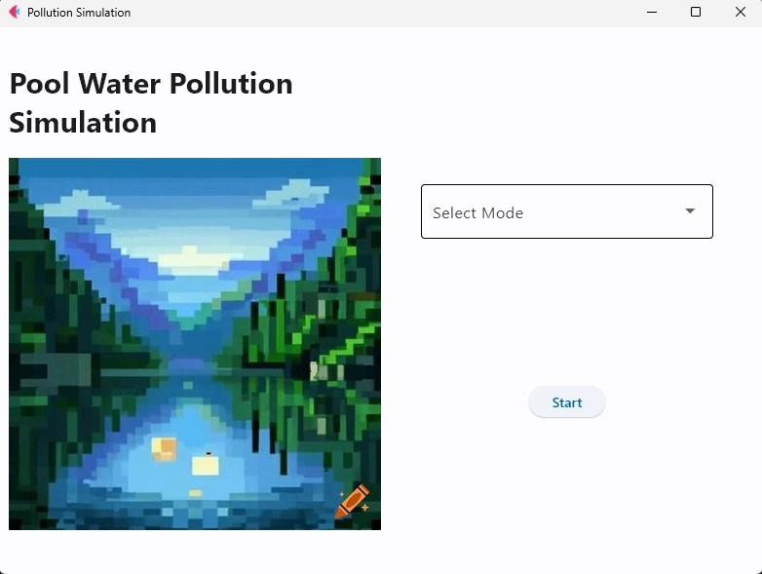

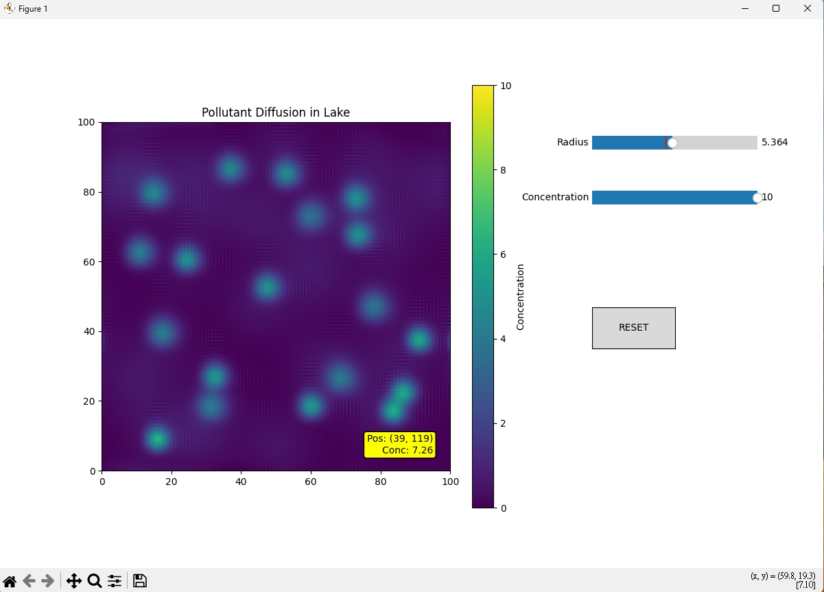

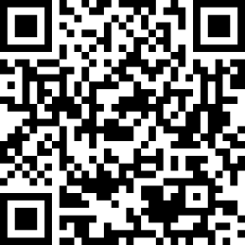



112學年度 數值方法期末報告
設定參數和邊界值
函數運算擴散行為
輸出大量圖片
整合成GUI
設計互動觸發條件
輸出動畫
期末報告名稱: 汙染擴散模擬
姓名： 張哲維
指導老師：游濟華
<設計理念>
<設計流程>
身為工科系的學生一定都有餵過烏龜吃東西，但這也導致烏龜池越來越髒，讓系主任非常生氣，所以我藉由簡單的GUI介面來去自行投放汙染物，模擬烏龜池受到汙染時水質的變化。
<數值方法>
<成果展示>
有限差分法:
這種方法將連續的PDE轉換為離散的代數方程組，通過在網格點上逼近導數來解決問題。常用於求解線性和非線性PDE，如熱傳導方程和波動方程。
優點：實現簡單，適合結構化網格。
缺點：在不規則網格上不太靈活。
Explicit Euler Method
通過在當前時間步長上使用已知的導數值來預測下一個時間步長的值。對於一维熱傳導方程，離散化後的方程為：
優點: 實現簡易、計算快速，適合線性問題
缺點: 步徑要滿足一定條件 、精度低
Spectral Methods
這種方法利用傅立葉級數或其他積函數的展開來求解PDE。常用於高精度要求的問題，如流體力學中的湍流模擬。
優點：高精度，特別適合光滑問題。
缺點：非光滑問題和複雜邊界條件不適用。
選單介面
汙染投放介面
<相關連結>
github
影片連結
<未來展望>
增加邊界值條件，模擬烏龜池裡的擺飾
使用更高階的方法來計算偏微分，例如SPH、DEM
x
x

